Slide 1
测量平均速度

Slide 2
思考：
1.速度的公式是什么？各字母代表什么含义？
2.如果想测量一个物体的平均速度，需要测量哪些物理量？需要什么测量工具？

Slide 3
实验：测量平均速度
实验目的、原理和实验器材
实验目的：用刻度尺和停表测小车的平均速度
实验原理：
需要测量的物理量是路程和时间。
器材：斜面、小车、刻度尺、停表、金属片

Slide 4
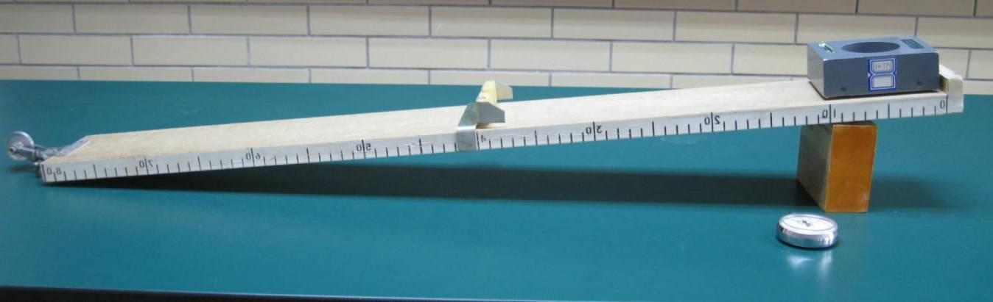
实验装置组装：
注意：1.调整斜面呈较小的坡度，使小车从斜面顶端静止释放，在斜面下端卡上金属片作为终点。
2．小车运动距离为车头到车头的距离。

Slide 5
3.实验步骤
1.使斜面保持一定的坡度，把小车放在斜面顶
端，金属片放在斜面的底端，测出小车将通
过的路程S₁。
2.测量出小车从斜面顶端滑下到撞击金属片的
时间t₁。

Slide 6
3.根据测得的S₁和t₁算出小车通过斜面全程的平
均速度v₁。
4.将金属片移至S₁的中点，测出小车从斜面顶
点滑过斜面上半段路程S₂所用的时间t₂，算出小车通过上半段路程的平均速度v₂。

Slide 7
【实验记录表格】（记录结果要有单位）
路程(m) | 运动时间(s) | 平均速度(m/s)
s₁= | t₁= | v₁=
s₂= | t₂= | v₂=
0.6
4
0.15
0.3
2.5
0.12
思考1：你的数据和其他同学相同吗？为什么？
不相同。因为斜面的坡度、选取路程等不同。

Slide 8


思考：根据以上的实验数据，你能否计算出小车通过下半段路程s₃的平均速度v₃呢？
S₃=
s₁-s₂
t₃=
t₁-t₂
s₂
s₃
t₂
金属片
s₁
t₃
t₁

Slide 9
【实验记录表格】（记录结果要有单位）
路程(m)
运动时间(s)
平均速度(m/s)
S₁=0.6
t₁=4
V₁=0.15
S₂=0.3
t₂=2.5
V₂=0.12
S₃=S₁-S₂=
t₃= t₁- t₂=
V₃=
0.3
1.5
0.2

Slide 10
【分析与论证】
v₂<v₃，小车沿斜面下滑的速度越来越大,说明小车沿斜面下滑运动越来越快。
【结论】
小车沿斜面下滑的速度越来越大,说明小车沿斜面下滑运动速度越来越快，小车做变速直线运动。

Slide 11
交流与评估
1.为什么斜面的坡度不能太小也不能太大？
斜面的坡度过小，小车达不到底部；斜面的坡度过大，记录时间不准确，导致实验误差大。
2.金属片的作用是什么？
便于测量时间和让小车停止运动。
3.实验中什么环节容易出现误差？
时间记录与小车开始下滑可能不同步会存在误差；小车撞击金属片时，停止计时可能会存在误差。

Slide 12
课堂小结
原理
测量平均速度
测路程：刻度尺
方法
测时间：停表
器材：斜面、小车、刻度尺、停表、金属片
注意事项

Slide 13
1. 一个物体从静止开始沿一条直线通过一段路程，运动得越来越快，在通过这段路程的最后3m时，用了2s，则该物体在整段路程中的平均速度可能是( )
A．1.5m/s B．2m/s C．1m/s D．2.5m/s
C

Slide 14
2.如图所示，一列长为120m的火车匀速通过一座3000m长的大桥，火车完全通过大桥所用的时间是100s，求火车过桥时的速度是多少？
L₂
L₁
L₃

Slide 15
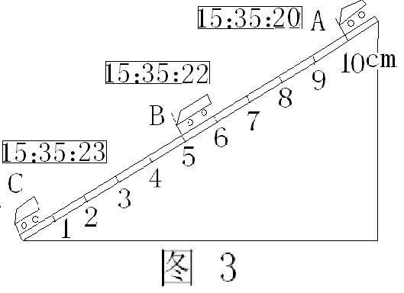
3.小明在“测小车的平均速度”的实验中，设计了如图的实验装置：小车从带刻度（分度值为1cm）的斜面顶端由静止下滑，图中的数字方框是小车到达A、B、C三处时电子表的显示：
（1）该实验是根据公式 进行测量的。
（2）实验中为了方便计时，应使斜面坡度较 （填“大、小”）
（3）
小
根据信息回答：
S_{AB}＝
cm， t_{BC}＝ s，
v_{AC}＝ m/s。
5
1
0.033

